Slide 1

TOÁN 3
Tập 2
Tuần 27
Bài 84: Chia cho số có một
chữ số trong phạm vi 100 000

Slide 2


Ấn để đến trang sách

Slide 3

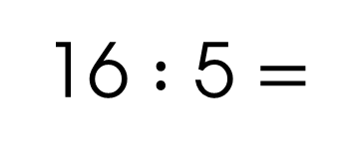
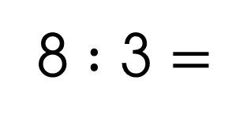
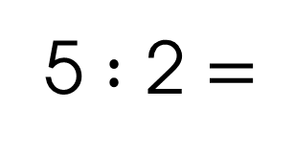
TRÒ CHƠI: “TRUYỀN ĐIỆN”
Tìm thương và số dư trong phép chia
5 $:$ 2 $=$
2 (dư 1)
8 $:$ 3 $=$
2 (dư 2)
16 $:$ 5 $=$
3 (dư 1)

Slide 4
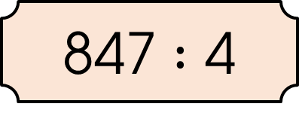
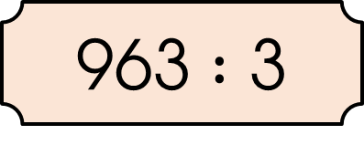
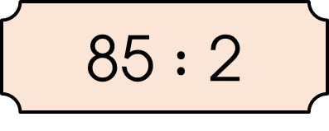
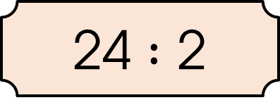
Đặt tính rồi tính
24 $:$ 2
85 $:$ 2
963 $:$ 3
847 $:$ 4

Slide 5
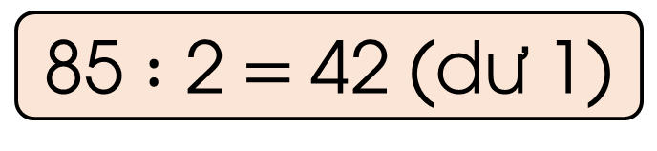
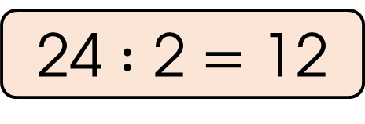
Đặt tính rồi tính
24 2
85 2
2
1
2
8
4
2
04
05
4
4
0
1
24 $:$ 2 $=$ 12
85 $:$ 2$=$42 (dư 1)

Slide 6
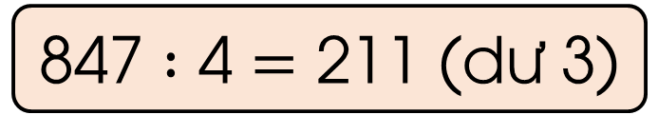
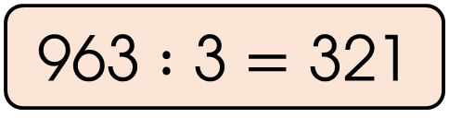
Đặt tính rồi tính
963 3
847 4
9
3
2
1
8
1
2
1
06
04
6
4
03
07
3
4
0
03
963 $:$ 3 $=$ 321
847 $:$ 4 $=$ 211 (dư 3)

Slide 7

Ấn để đến trang sách

Slide 8



1
Chia số có nhiều chữ số cho số có một chữ số
Xem video tại đây
Tính 3 936 $:$ 3 $=$ ?

Slide 9
1
Chia số có nhiều chữ số cho số có một chữ số
3 936 3
Lần 1: 3 chia 3 được 1 viết 1.
1 nhân 3 bằng 3, 3 trừ 3 bằng 0.
3
3
2
1
1
09
Lần 2: Hạ 9, 9 chia 3 được 3, viết 3
3 nhân 3 bằng 9, 9 trừ 9 bằng 0.
9
03
Lần 3: Hạ 3, 3 chia 3 được 1, viết 1.
1 nhân 3 bằng 3, 3 trừ 3 bằng 0.
3
06
Lần 4: Hạ 6, 6 chia 3 được 2, viết 2.
2 nhân 3 bằng 6, 6 trừ 6 bằng 0.
6
0

Slide 10


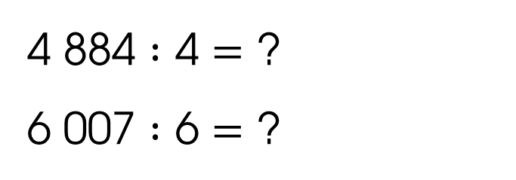
2
Luyện tập kỹ năng tính toán
Thực hiện trên bảng con
4 884 $:$ 4 $=$ ?
6 007 $:$ 6 $=$ ?

Slide 11

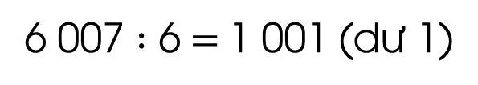
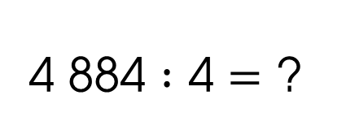
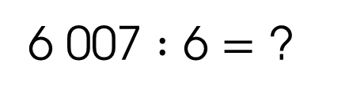
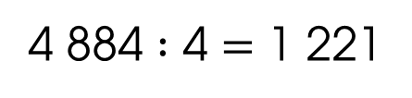
2
Luyện tập kỹ năng tính toán
4 884 $:$ 4 $=$ ?
6 007 $:$ 6 $=$ ?
4 884 4
6 007 6
4
6
4 884 $:$ 4 $=$ 1 221
1 221
1 001
0 8
0 0
8
0
08
00
6 007 $:$ 6$=$1 001 (dư 1)
8
0
04
07
4
6
0
1

Slide 12

Ấn để đến trang sách

Slide 13
1
Tính rồi viết kết quả của phép tính.
4 862 2
48 488 4
9 639 3

Slide 14
1
Tính rồi viết kết quả của phép tính.
4 862 2
48 488 4
9 639 3
4
2 431
4
12 122
9
3 213
0 8
08
0 6
8
8
6
06
0 4
03
4
6
3
08
02
09
8
2
9
08
0
8
0
0

Slide 15



2
Tính rồi nêu thương và số dư của phép chia
425 2
55 558 5
4
212
5
11 111
02
05
2
5
425 $:$ 2 $=$ 212
(dư 1)
55 558 $:$ 5 $=$ 11 111
(dư 3)
05
0 5
4
5
1
05
5
08
5
3

Slide 16
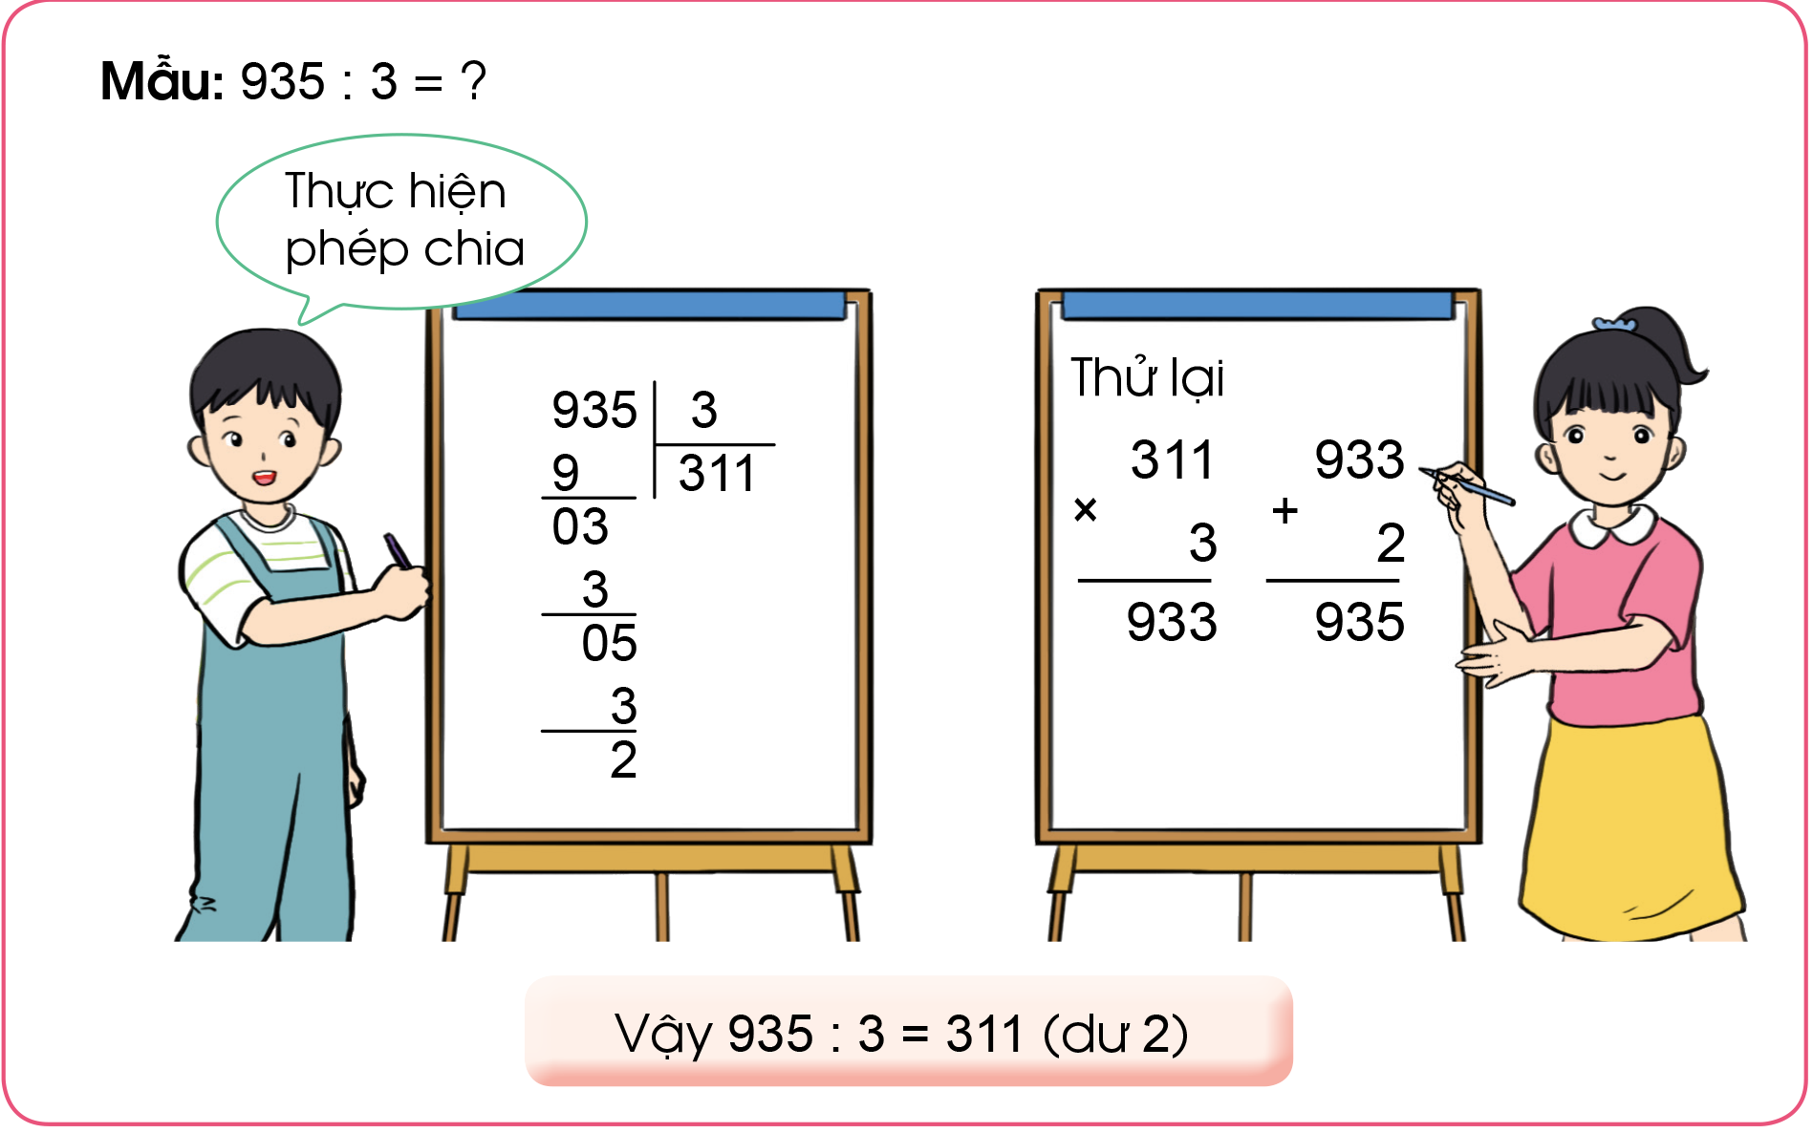
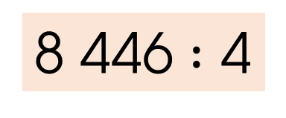
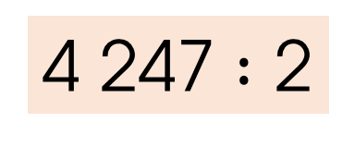
3
Thực hiện các phép chia rồi thử lại (theo mẫu)
4 247 $:$ 2
8 446 $:$ 4

Slide 17

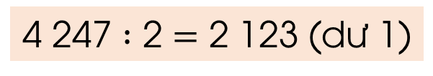

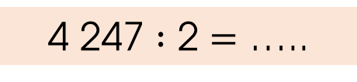
3
Thực hiện các phép chia rồi thử lại (theo mẫu)
4 247 $:$ 2 $=$ …..
4 247 2
Thử lại:
4
2 123
2 123
4 246
0 2
$$×$$
$$+$$
2
1
2
04
4 246
4 247
4
07
4 247 $:$ 2 $=$ 2 123 (dư 1)
6
1

Slide 18
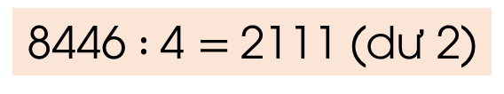
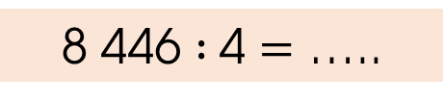
3
Thực hiện các phép chia rồi thử lại (theo mẫu)
8 446 $:$4 $=$ …..
8 446 4
Thử lại:
8
2 111
2 111
8 444
0 4
$$×$$
$$+$$
4
2
4
04
8 444
8 446
4
06
8446 $:$4 $=$2111 (dư 2)
4
2

Slide 19

Ấn để đến trang sách

Slide 20
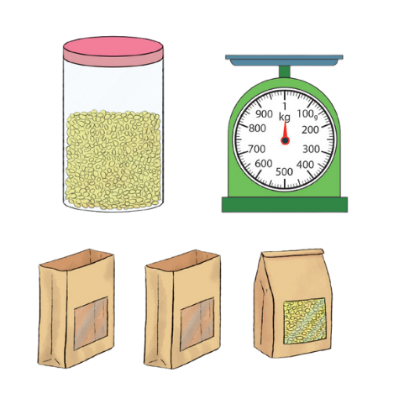
Có 930 g đỗ xanh, chia đều vào 3 túi. Hỏi mỗi túi đỗ xanh như thế cân nặng bao nhiêu gam?
4

Slide 21
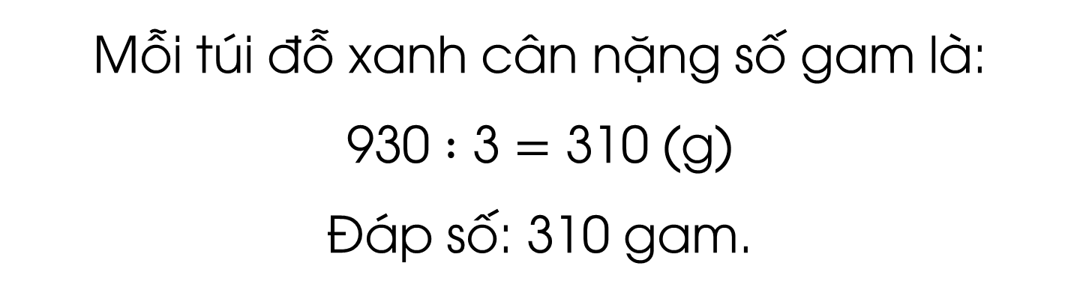
Có 930 g đỗ xanh, chia đều vào 3 túi. Hỏi mỗi túi đỗ xanh như thế cân nặng bao nhiêu gam?
4
Giải
Mỗi túi đỗ xanh cân nặng số gam là:
930 $:$ 3 $=$ 310 (g)
Đáp số: 310 gam.

Slide 22
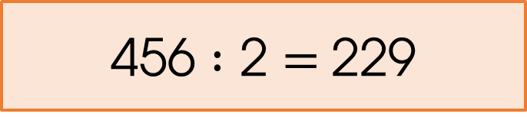
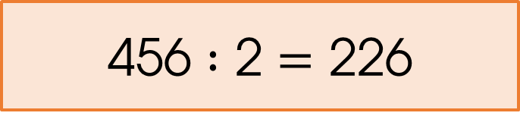
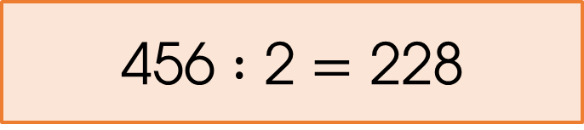
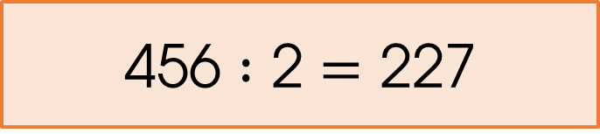
Câu 1. Chọn phép tính có kết quả đúng:
A
456 $:$ 2 $=$ 227
C
456 $:$ 2 $=$ 226
B
456 $:$ 2 $=$ 228
D
456 $:$ 2 $=$229

Slide 23
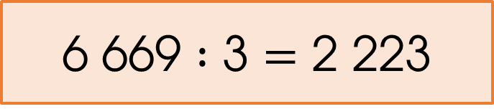
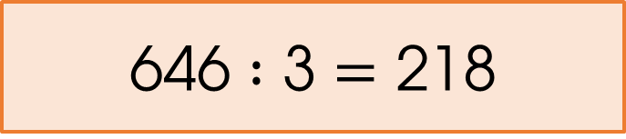
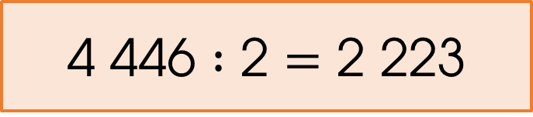
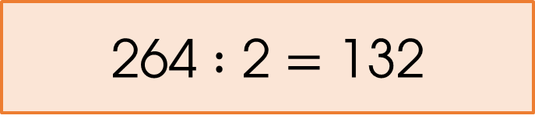
Câu 2. Phép tính nào sau đây là sai?
A
264 $:$ 2 $=$ 132
C
646 $:$ 3 $=$ 218
B
4 446 $:$ 2 $=$ 2 223
D
6 669 $:$ 3 $=$ 2 223

Slide 24
Câu 3. Kết quả đúng của phép tính 8 864 $:$ 2 $=$ …
A
4 411
C
4 421
B
4 431
D
4 432

Slide 25



Buổi học hôm
nay các em biết thêm điều gì mới?
Khi đặt tính chia cần lưu ý gì?

Slide 26
HƯỚNG DẪN VỀ NHÀ
Ôn lại cách đặt tính rồi tính và tự nêu ví dụ về phép chia có nhiều chữ số với số có một chữ số trong phạm vi 100 000.
Vận dụng kiến thức đã học để tìm thêm các tình huống thực tế liên quan đến phép chia.

Slide 27


Slide 28
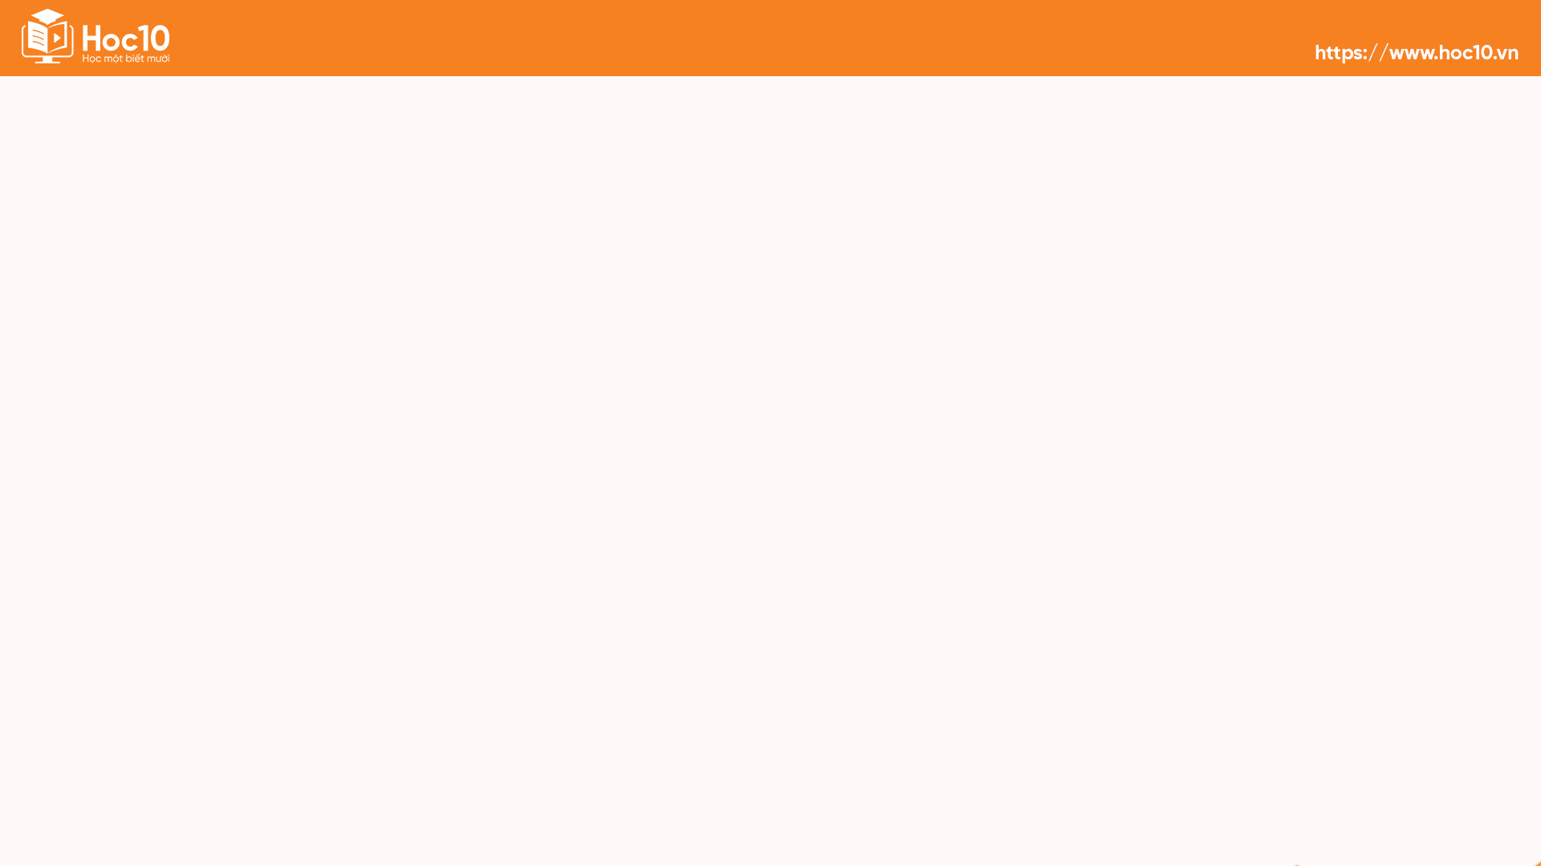

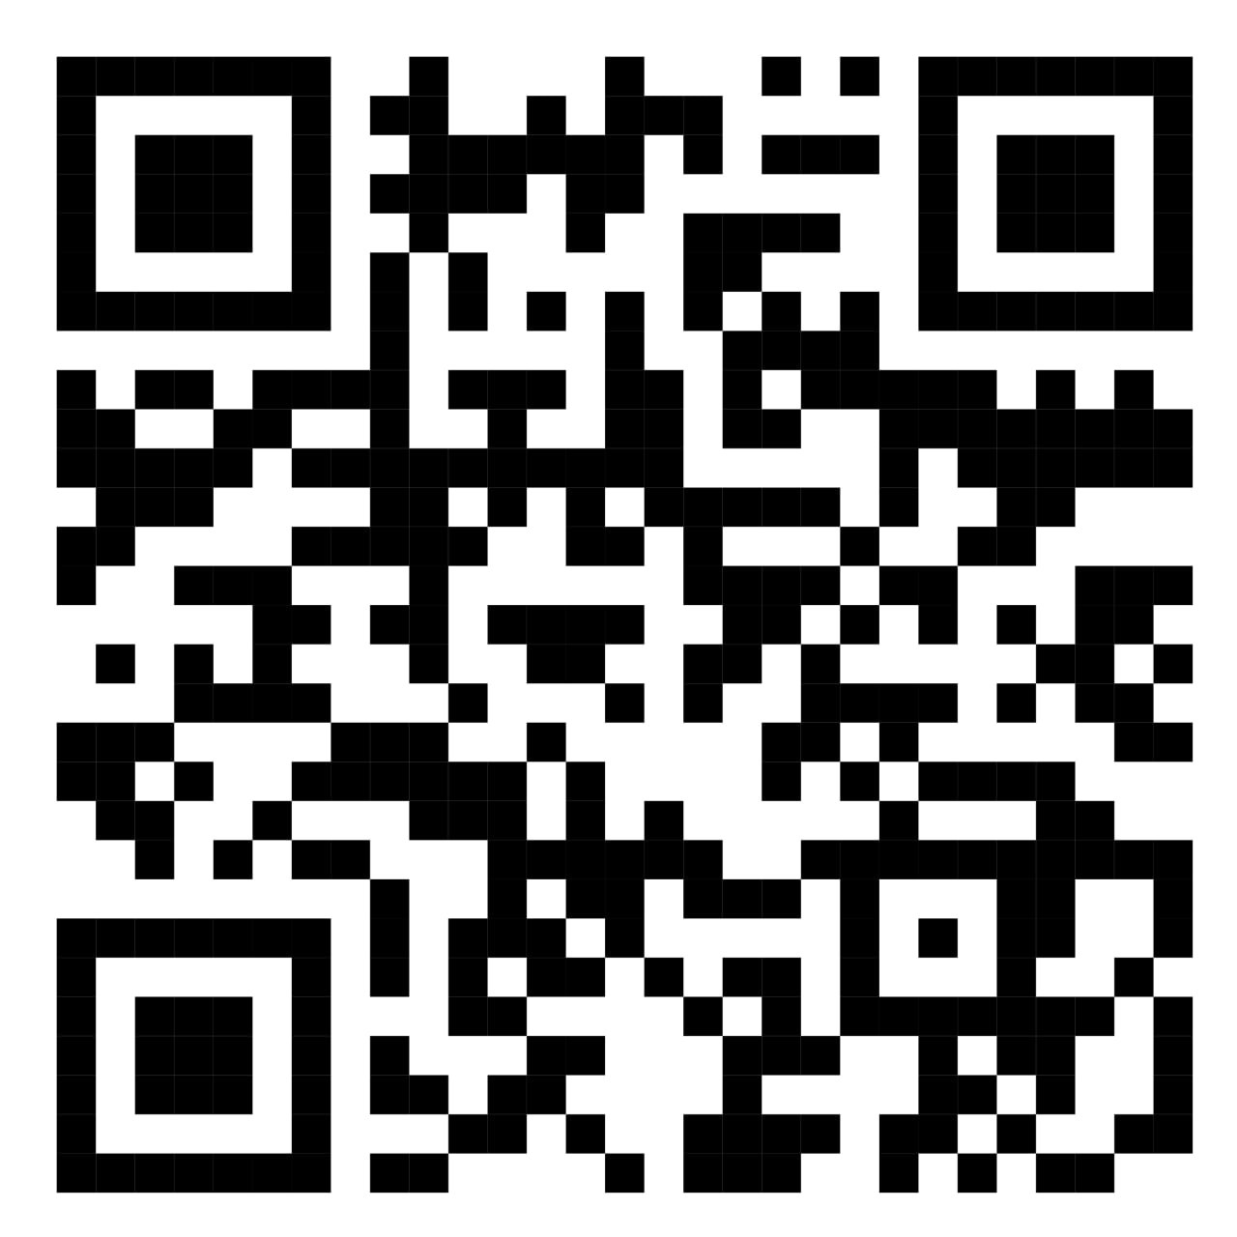
Để kết nối cộng đồng giáo viên và nhận thêm nhiều tài liệu giảng dạy,
mời quý thầy cô tham gia Group Facebook
theo đường link:
Hoc10 – Đồng hành cùng giáo viên tiểu học
Hoặc truy cập qua QR code

